Slide 1
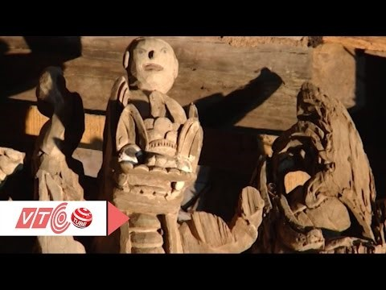
BÀI 13: CHẠM KHẮC ĐÌNH LÀNG

Slide 2
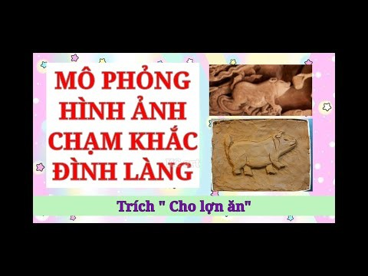

Slide 3
